Slide 1
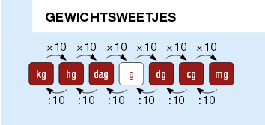
LES 7 METEN EN MEETKUNDE IN RECEPTEN
Denk eraan bij medicijnen dat je altijd naar beneden afrondt!

Slide 2
Voorbeeldsom les 7
Lotte wil anti vlo tabletten bestellen voor haar beide honden.
Ze wil voldoende tabletten voor een periode van 6 weken. Hoeveel potjes moet ze bestellen?
Hoe zwaar zijn haar honden?
Hoeveel mg hebben ze nodig als je kijkt naar hun gewicht?
Hoe vaak per dag krijgen ze een pil?
Hoeveel pillen heb je in totaal nodig voor 6 weken?
Hoeveel gaan er in 1 potje?
Hoeveel potjes heb je dus nodig?

Slide 3
Stel je kunt alleen potjes kopen waar 30 tabletten in zitten.
Hoeveel potjes moet je dan kopen in de opgave hieronder?
Afronden bij medicijnen!
Wanneer een hond 780 gram nodig heeft en er zijn alleen tabletten van 250 gram dan geef je hem 750 gram. Bij medicijnen mag je nooit de dosis overschrijden!

Slide 4
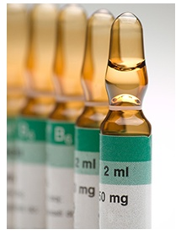
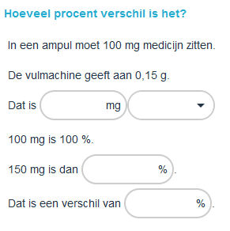
Digitaal: opgave 10A

Slide 5
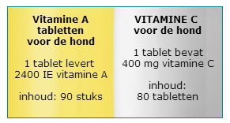
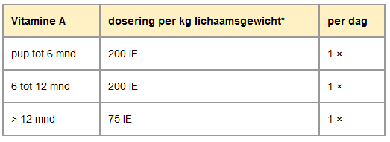
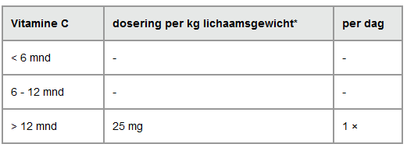
Luna heeft 2 honden
Belle is 3 jaar en weegt 48 kg.
Jack is 6 maanden en weegt 12 kg.
Luna wil vitamine A en C bestellen voor 4 maanden
Hoeveel verpakkingen moet Luna bestellen voor 4 maanden (= 122 dagen)?
Voor vitamine A:
Hoe zwaar weegt Jack en hoe zwaar weegt Belle x het aantal IE
Hoeveel tabletten heeft ze nodig voor 1 dag voor elk?
Hoeveel tabletten vitamine A voor de hele periode?
En voor de vitamine C tabletten?

Slide 6
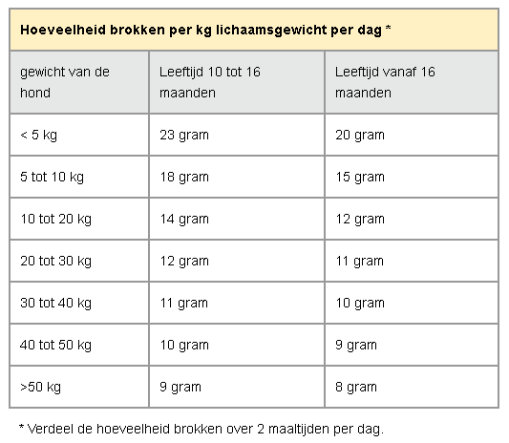
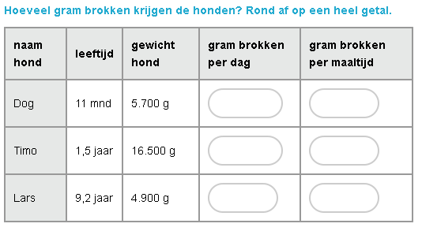
Let op de leeftijd van de hond.
Let op het gewicht van de hond.
De brokken gaan per kg lichaamsgewicht .
De brokken worden verdeeld over 2 maaltijden per dag.

